Slide 1
Iecavas un Bauskas apvedceļu PPP projekts
Valsts galvenā autoceļa Rīga–Bauska–Lietuvas robeža (Grenctāle) (A7) posma no Ķekavas apvedceļa līdz Bauskai (Ārcei) pārbūves projekts

Slide 2
Finanšu un ekonomiskie aprēķini
2022. gadā izstrādāti finanšu un ekonomiskie aprēķini “Par valsts galvenā autoceļa A 7 Rīga–Bauska–Lietuvas robeža posma no Ķekavas apvedceļa līdz Bauskai pārbūves finansēšanas iespējām” (FEA)
FEA ir secināts, ka publiskās un privātās partnerības modeļa izmantošana Bauskas un Iecavas apvedceļu projektu īstenošanai ir pamatota
2022. gada 22. decembrī Centrālā Finanšu un līgumu aģentūra sniedza atzinumu par FEA, atbalstot publiskās un privātās partnerības projekta tālāko virzību
2022. gada 30. decembrī Finanšu ministrija sniedza atzinumu, ka projekts nerada negatīvu ietekmi uz valsts budžeta ilgtermiņa saistībām un vispārējās valdības budžeta bilanci un parādu

Slide 3
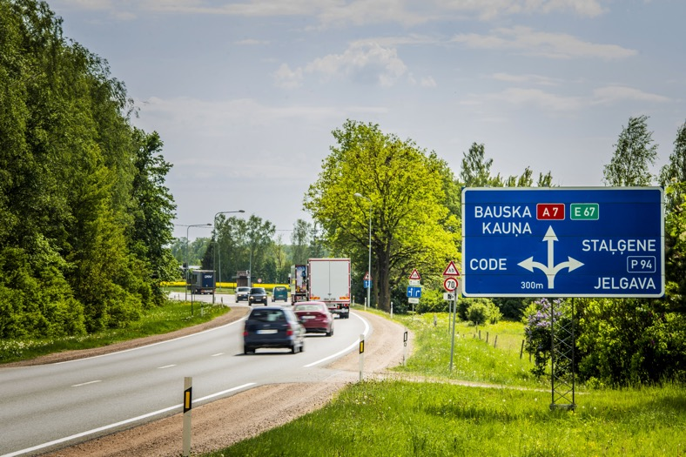
Projekta īstenošanas tiesiskais pamats
Pamatojoties uz FEA rezultātiem un atbildīgo institūciju sniegtajiem atzinumiem, projekta īstenošana kā PPP ir pamatota
2024. gada 14. jūnijā Ministru kabinets izdeva rīkojumu Nr. 469 “Par valsts galvenā autoceļa A7 Rīga–Bauska–Lietuvas robeža(Grenctāle) posma no Ķekavas apvedceļa līdz Bauskai (Ārcei) pārbūves projekta pirmās kārtas “Bauskas apvedceļš” publiskās un privātās partnerības procedūras uzsākšanu, nekustamo īpašumu atsavināšanu projekta otrajai kārtai “Iecavas apvedceļš” un nacionālo interešu objekta statusa noteikšanu Bauskas apvedceļa un Iecavas apvedceļa infrastruktūrai”

Slide 4
Līdz šim izstrādātie projekta dokumenti
2009. gadā izstrādāts Ietekmes uz vidi novērtējums valsts galvenā autoceļa E67 posma A4 (Saulkalne)–Bauska (Ārce) būvniecībai un apstiprināts normatīvajos aktos noteiktajā kārtībā
2009. gadā izstrādāta izpēte “E67 Via Baltica posma a/c A4 (Saulkalne)–Bauska (Ārce) attīstības izpēte”
2023./2024. gadā veikta izpētes aktualizēšana, cita starpā Rail Baltica ietekmes uz Iecavas un Bauskas PPP projektiem izvērtēšanai, tostarp atsavināmām zemēm

Slide 5
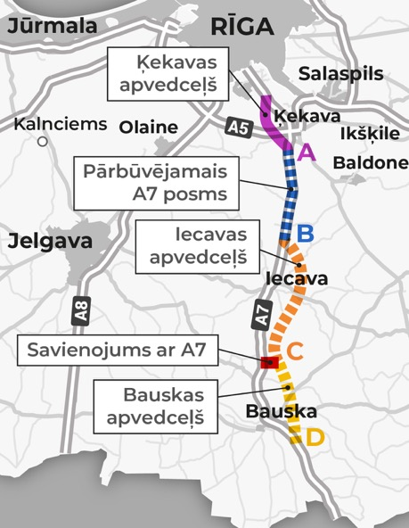
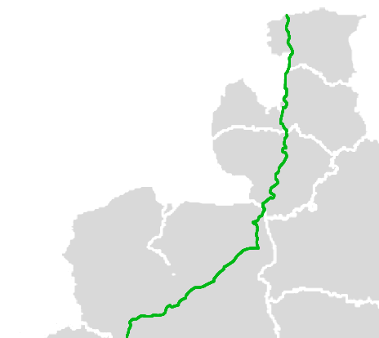
Iecavas un Bauskas apvedceļu tehniskie dati
IECAVAS APVEDCEĻŠ (POSMS A–B–C) | 17.5 km
Posms A – B: esošā valsts autoceļa A7 posma 23,45.–38,0. km pārbūve par 4 joslu valsts autoceļu, plānotais NP 29.5 | 14,55 km
Posms B – C: jauna valsts autoceļa posmā 38,0.–56,3. km izbūve, plānotais NP 29.5 | 19,70 km
Kopējais garums: | 34,25 km
BAUSKAS APVEDCEĻŠ (POSMS C–D)
Posms C–D: jauna valsts autoceļa izbūve posmā 56,3. –72,4. km | 14,2 km
Atsaites izbūve starp jaunizbūvējamo valsts autoceļu un esošo valsts autoceļu A7, plānotais NP 14 | 1,90 km
Kopējais garums ar atsaiti: | 16,1 km

Slide 6
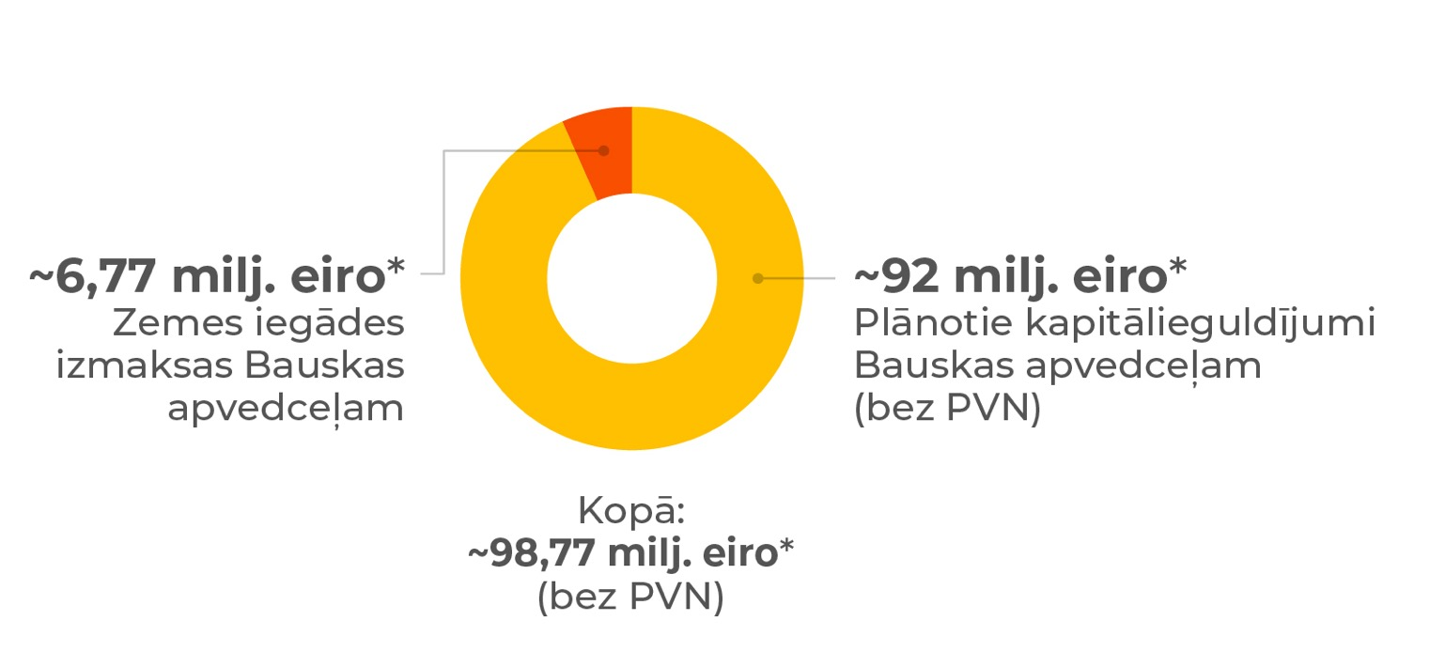
Plānotie kapitālieguldījumi Bauskas apvedceļam (posms C–D)
* 2022. gada cenās

Slide 7
Plānotā līgumcena Bauskas apvedceļam
Bauskas apvedceļa PPP līguma KOPĒJĀ plānotā bruto pieejamības maksājumu summa reālās cenās (neindeksēta, ar riska uzcenojumu) | Intervālā | no 263 306 000 līdz 290 726 000 euro bez PVN
Bauskas apvedceļa PPP līguma plānotā bruto pieejamības maksājumu summa reālās cenās (neindeksēta, ar riska uzcenojumu) IK GADU | Intervālā | no 13 165 000 līdz 14 536 000 euro bez PVN

Slide 8
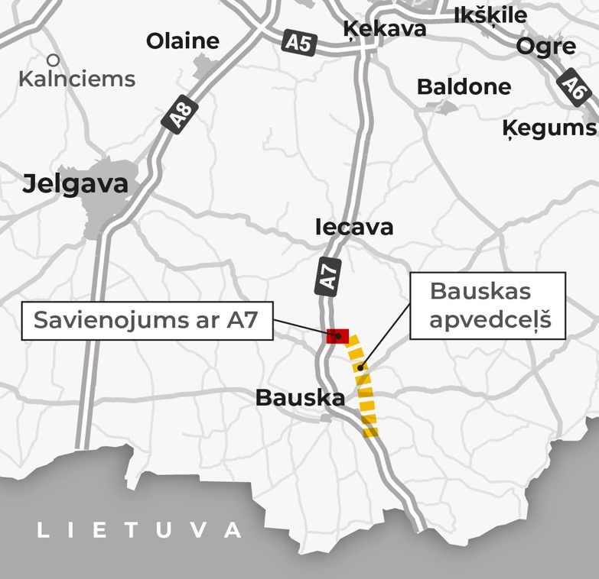
Bauskas apvedceļa projekta laika grafiks* (posms C–D)
Plānotais Bauskas apvedceļa PPP līguma noslēgšana laiks ~ 2027. gada beigas
Plānotais projektēšanas un būvniecības laiks ~ 3 gadi
Plānotā Bauskas apvedceļa atklāšana satiksmei ~ 2030. gada beigas

Slide 9
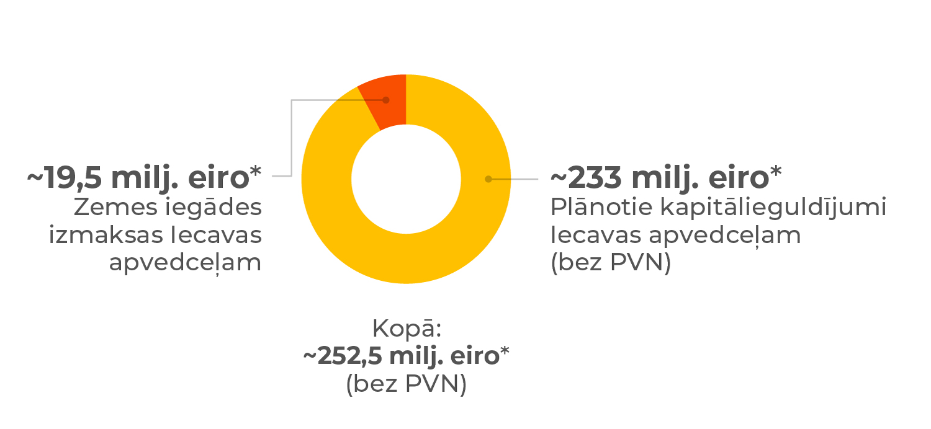
Plānotie kapitālieguldījumi Iecavas apvedceļam (posms A–B–C)
* 2022. gada cenās

Slide 10
Plānotā līgumcena Iecavas apvedceļam (posms A–B–C)
Iecavas apvedceļa PPP līguma KOPĒJĀ plānotā bruto pieejamības maksājumu summa reālās cenās (neindeksēta, ar riska uzcenojumu) | Intervālā | no 599 785 000 līdz 663 919 000 eiro bez PVN
Iecavas apvedceļa PPP līguma plānotā bruto pieejamības maksājumu summa reālās cenās (neindeksēta, ar riska uzcenojumu) IK GADU | Intervālā | no 129 989 250 līdz 33 195 950 eiro bez PVN

Slide 11
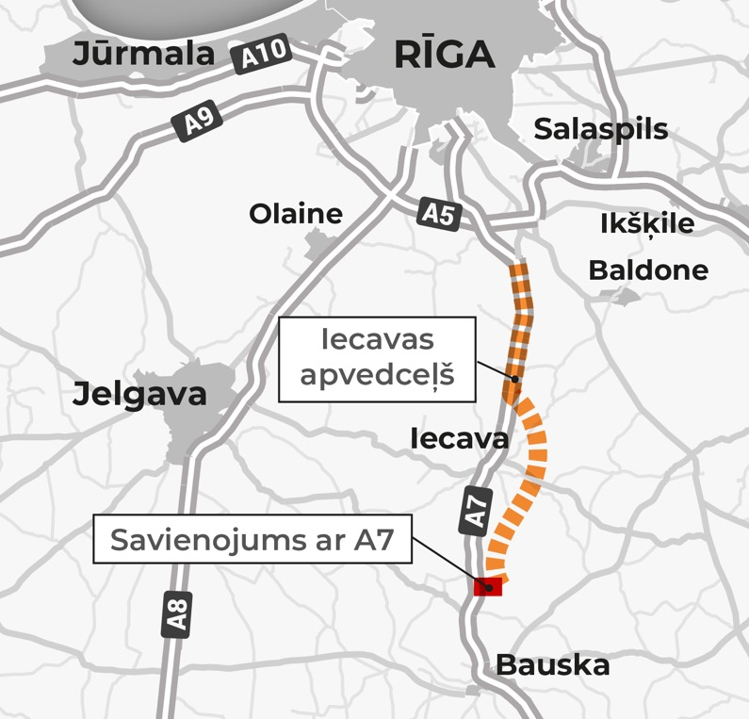
Iecavas apvedceļa projekta laika grafiks* (posms A–B–C)
Plānotais Iecavas apvedceļa PPP līguma noslēgšana laiks ~ 2030. gada beigas*
Plānotais projektēšanas un būvniecības laiks ~ 3,5 gadi
Plānotā Iecavas apvedceļa atklāšana satiksmei ~ 2034. gada beigas

Slide 12
Nepieciešamība
Obligāts nosacījums PPP modeļa piemērošanai piedāvātajos termiņos – normatīvo aktu izmaiņas, kas pieļauj servitūta tiesību nodibināšanu ar vai bez īpašnieka piekrišanas uz nekustamajiem īpašumiem, lai veiktu būvniecību pirms pilnīgas zemes atsavināšanas procesa pabeigšanas.

Slide 13
Paldies par uzmanību!

